Slide 1






업적
X
일일
미션
섬네일
일반던전 완료
일반던전 200회 완료
보상받기
100
주간
200/200
125/200
미션
섬네일
균열던전 완료
균열던전 100회 완료
월간
4성 무기
뽑기권
125/200
업적
미션
섬네일
초월던전 완료
초월던전 200회 완료
100
200/200
165/200

Slide 2
업적
X
일일
미션
섬네일
일반던전 완료
일반던전 200회 완료
100
주간
125/200
미션
섬네일
균열던전 완료
균열던전 100회 완료
월간
4성 무기
뽑기권
125/200
업적
미션
섬네일
초월던전 완료
초월던전 200회 완료
100
165/200

Slide 3
업적
X
일일
미션
섬네일
초월던전 완료
초월던전 200회 완료
보상받기
주간
100
200/200
165/200
미션
섬네일
일반던전 완료
일반던전 200회 완료
월간
100
125/200
업적
미션
섬네일
균열던전 완료
균열던전 100회 완료
4성 무기
뽑기권
125/200

Slide 4
업적
X
일일
미션
섬네일
일반던전 완료
일반던전 200회 완료
100
주간
125/200
미션
섬네일
균열던전 완료
균열던전 100회 완료
월간
4성 무기
뽑기권
125/200
업적
미션
섬네일
초월던전 완료
초월던전 200회 완료
100
200/200
165/200

Slide 5
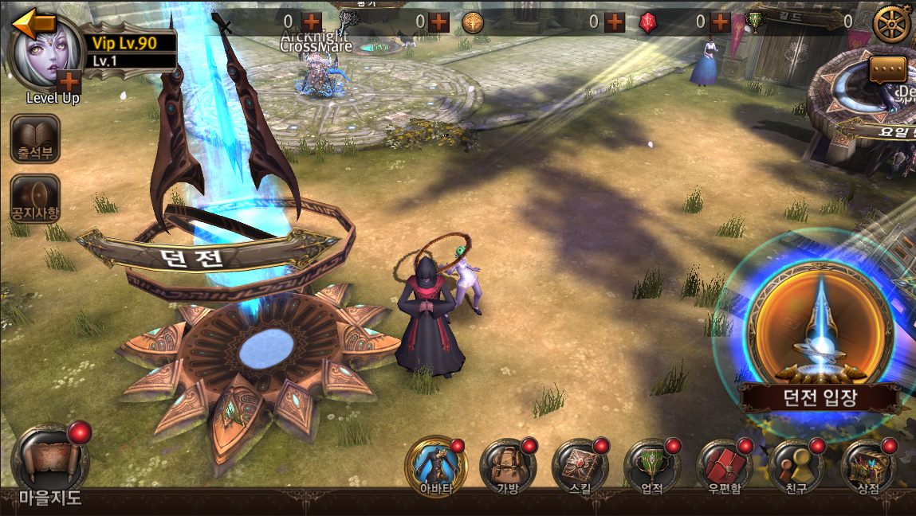



주간 미션 달성
바로가기
균열던전 20회 참가 미션을 달성 했습니다.
업적 화면에서 보상을 받으세요.
닫 기

Slide 6
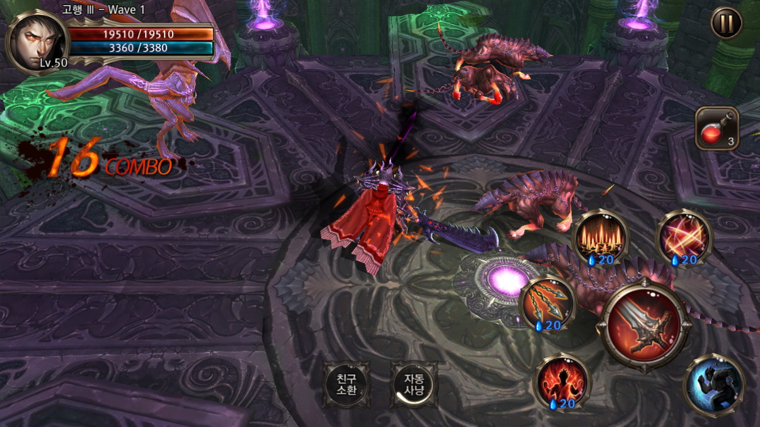

일일 미션 달성
균열던전 20회 참가 미션 달성

